Slide 1
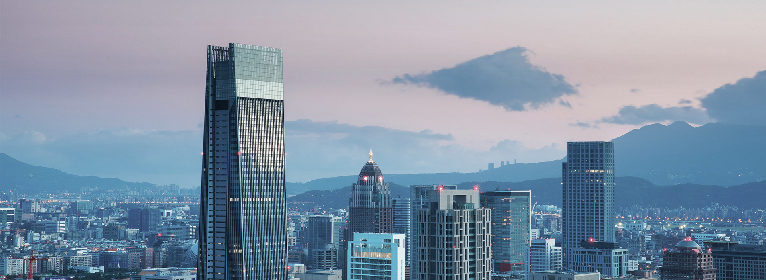

Team
3
組員：
南山人壽題目一
「文本生成--市場焦點機器人
邱祥鴻：臺大財務金融所
黃柏森：東吳資料科學系
陳星儀：東吳資料科學系
洪鈺姍：東吳企業管理學系
1
Notes:
圖片資料來源：https://sloboda-studio.com/blog/how-to-use-nlp-for-building-a-chatbot/

Slide 2


01
專案解決痛點
02
專案流程
CONTENTS
03
專案呈現
04
專案PPT整合
https://www.ypppt.com/
2

Slide 3
PART
01
專案解決痛點
3

Slide 4
新聞趨勢逐成形，大量資料難快速消化
PART
01
國內外即時新聞發生，形成新的熱門趨勢。
業務員整合大量新聞，迎合趨勢做新的投資規劃。
將資料整合後，彙報給同仁、上司。
4

Slide 5
客群
長期投資部門投資人員
目標
快速形成摘要，自動生成報告書
5

Slide 6
PART
02
專案流程
6

Slide 7
使用情境故事流程
生成關鍵詞新聞摘要及文字雲
自動簡報(PPT)
一鍵生成
即時報告需求即時Demo
主題新聞摘要生成
ＰＰＴ
Google搜索熱度關鍵詞
關聯定義以建構
知識圖譜
提供簡易投資資訊
網頁設定彈性搜索關鍵字
7

Slide 8
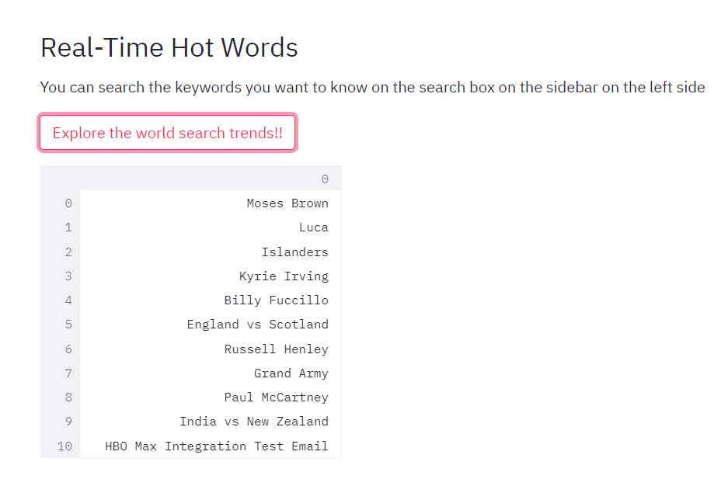
Google搜索熱度關鍵詞
Pytrend
8

Slide 9
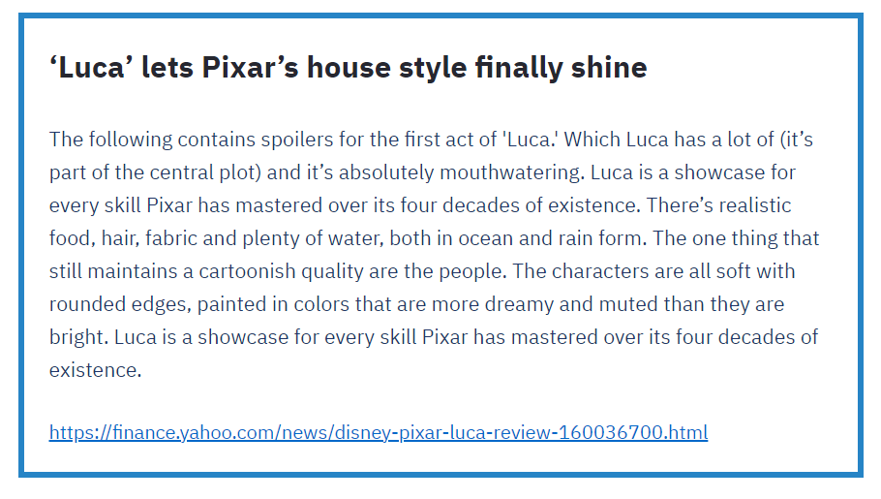
主題新聞摘要生成
title
TF-IDF
新聞來源
Yahoo finance
Reuters
CNBC
Financial post
Fox business
Motley fool
url
9

Slide 10
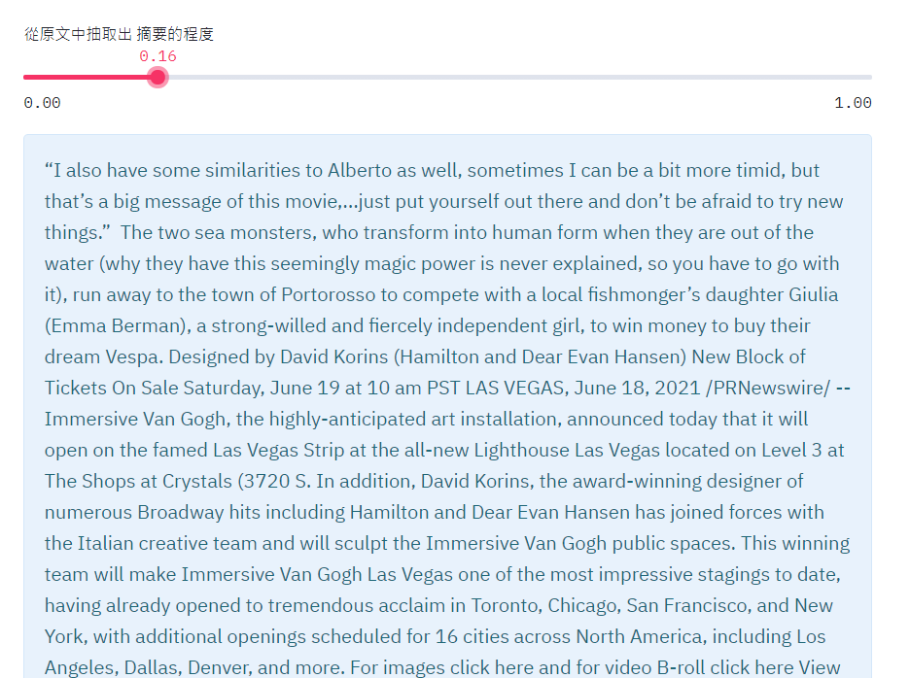
生成關鍵詞新聞摘要及文字雲
10

Slide 11
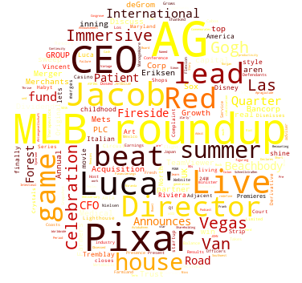
生成關鍵詞新聞摘要及文字雲
wordcloud
11

Slide 12
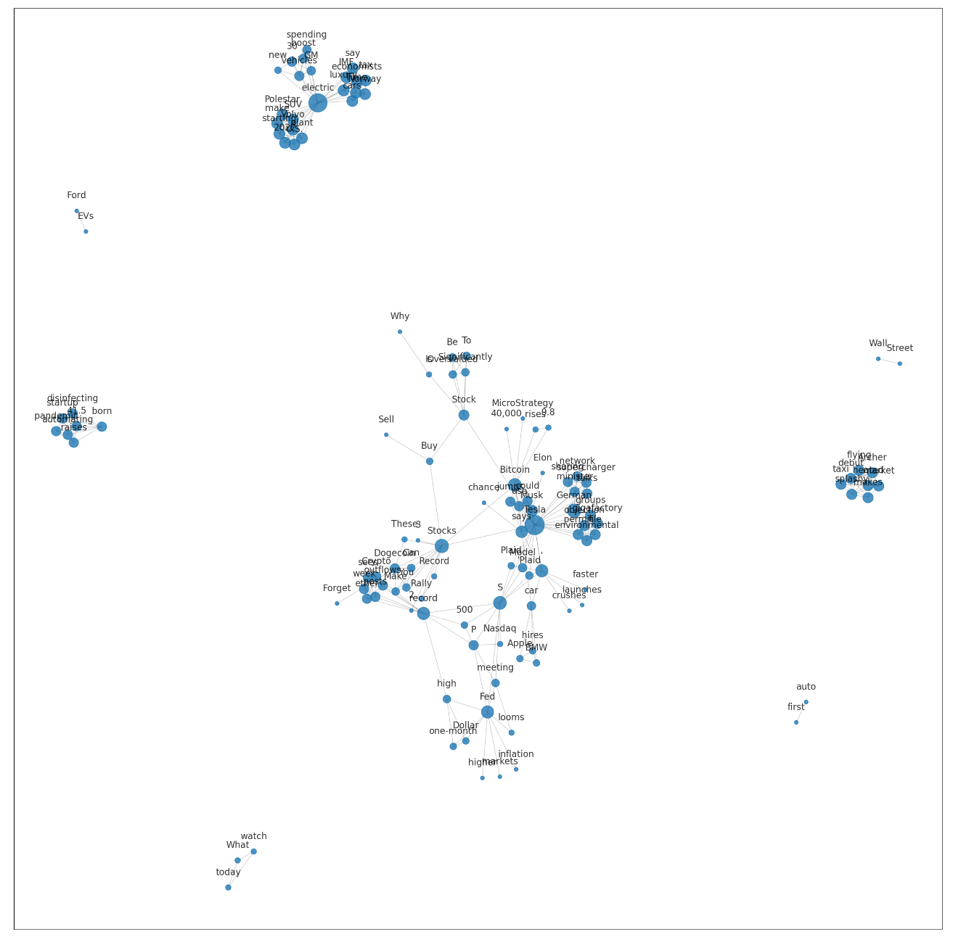
關聯定義以建構知識圖譜
nltk
12

Slide 13
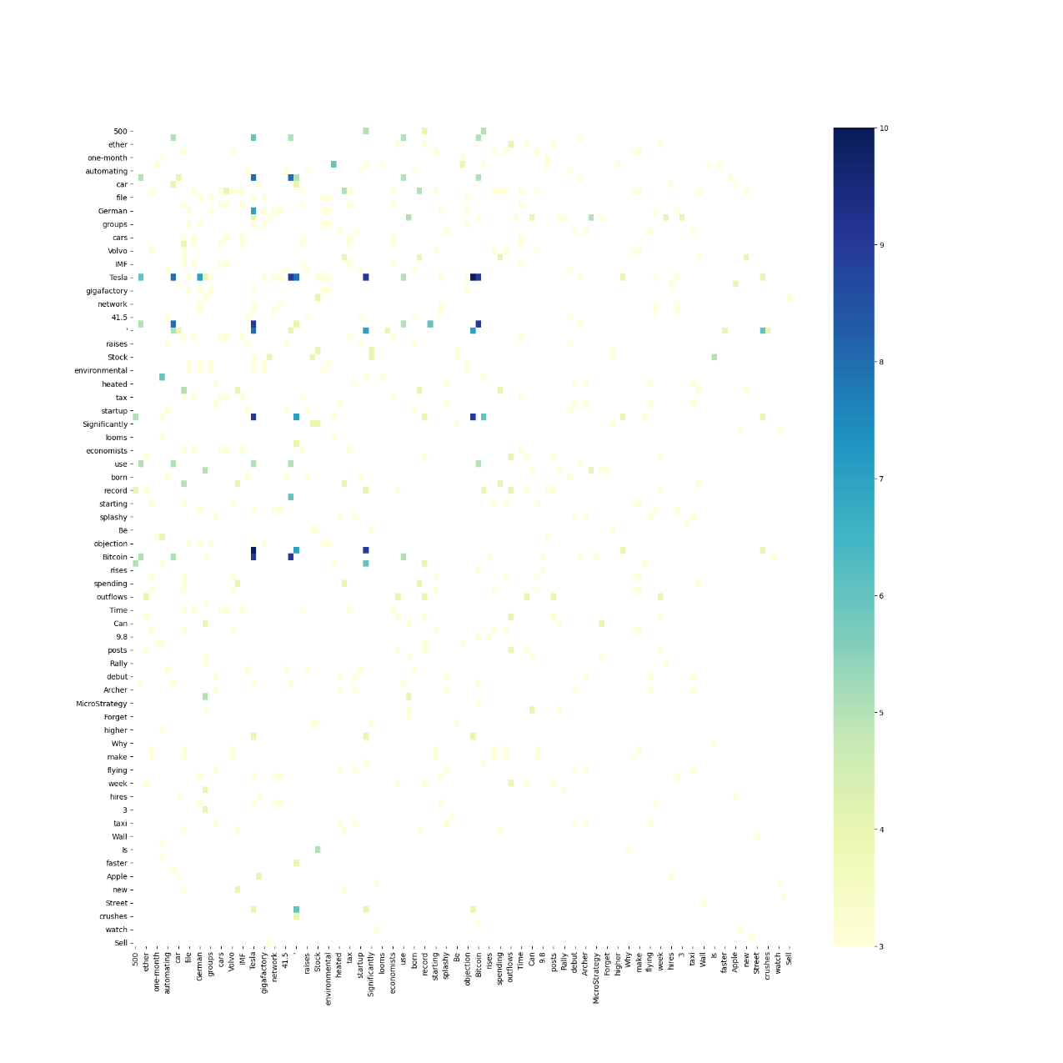
關聯定義以建構知識圖譜
13

Slide 14
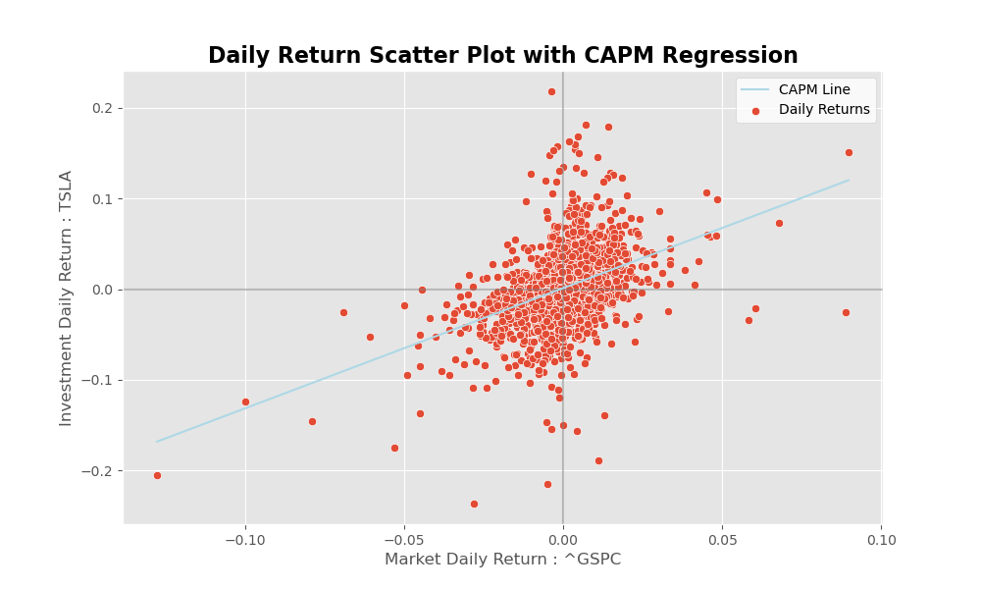
提供簡易投資資訊
14

Slide 15
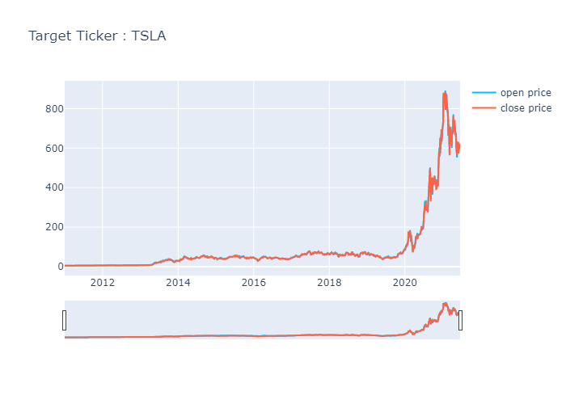
提供簡易投資資訊
15

Slide 16
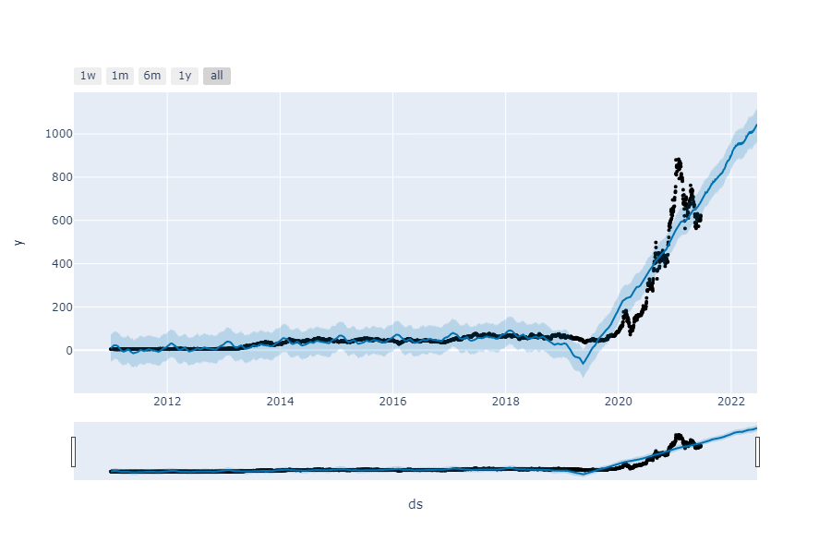
提供簡易投資資訊
16

Slide 17
PART
03
專案呈現
17

Slide 18
PART
04
專案PPT整合
18

Slide 19
Team
03
謝謝聆聽
19
Notes:
圖片資料來源：https://sloboda-studio.com/blog/how-to-use-nlp-for-building-a-chatbot/

